Slide 1
01
Питомник растений АСТ
Как мы можем помочь ландшафтным дизайнерам и ландшафтным архитекторам

Slide 2
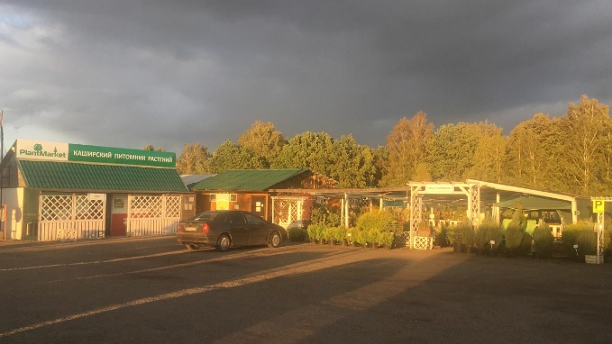
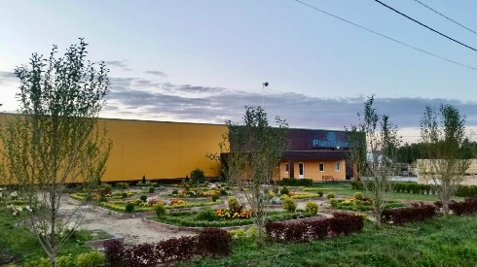
Питомник растений АСТ
8 лет на рынке
Член Ассоциации Производителей Посадочного Материала (АППМ) с 2012 года
Производим 1 млн растений в год
Площадь питомника 50 Га
Филиалы в Каширском и Киржачском районах
М4, Московская область, Каширский р-н, дер. Барабаново
02
М7, Владимирская область, Киржачский р-н, дер. Знаменское

Slide 3
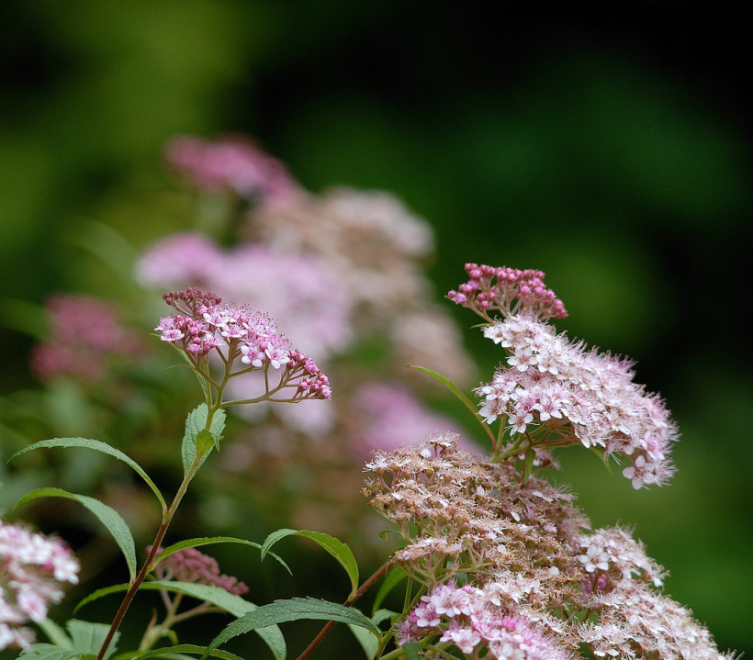
Ассортимент
Хвойные - 50 сортов
Гортензии – 50 сортов
Земляника садовая – 60 сортов
Розы – 100 сортов
Лиственные кустарники – 150 сортов
Плодовые – 240 сортов
Многолетники – 300 сортов
03

Slide 4
Что нужно ЛД и ЛА
04
Выгодные условия
Сервис
Качество
Широкий ассортимент
Всё для ландшафта

Slide 5
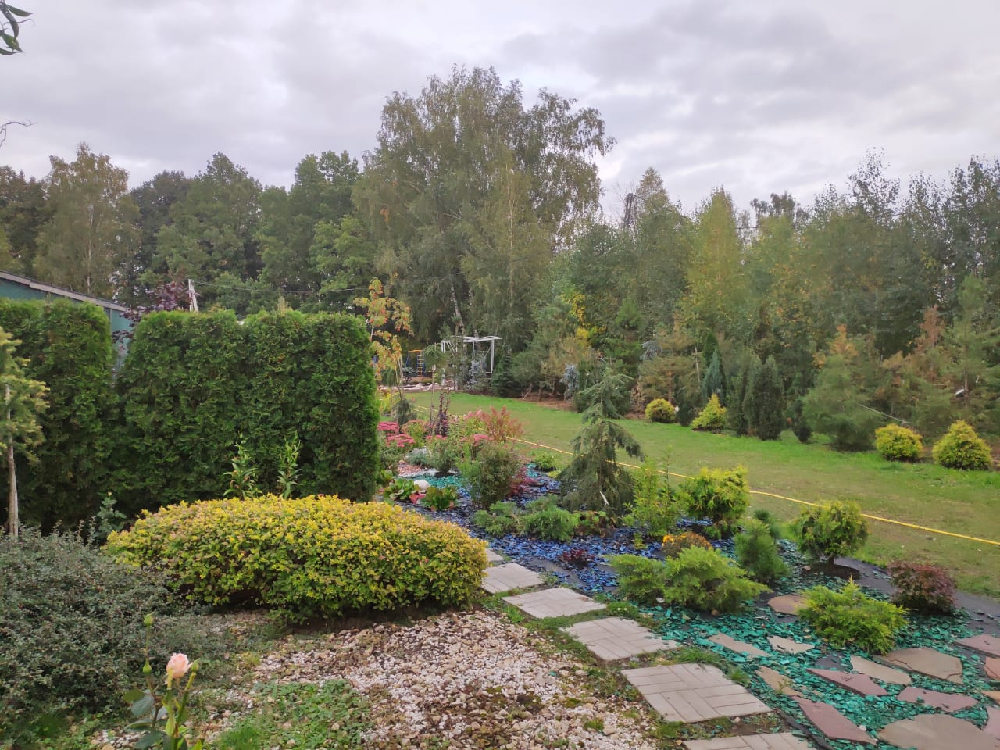
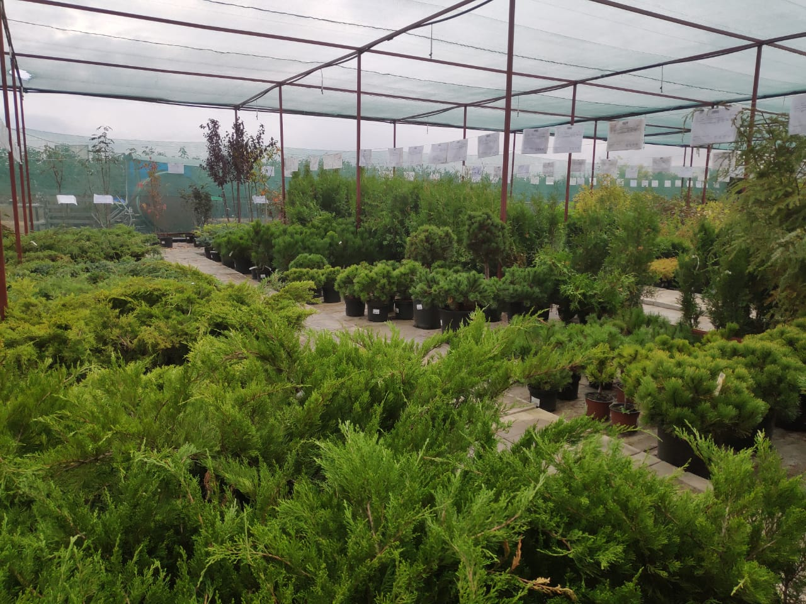
Ассортимент и наличие
5000 позиций
Собственное производство
Более 50 питомников России и Европы
Сопутствующие товары
Площадь C&C – 4 Га
05

Slide 6
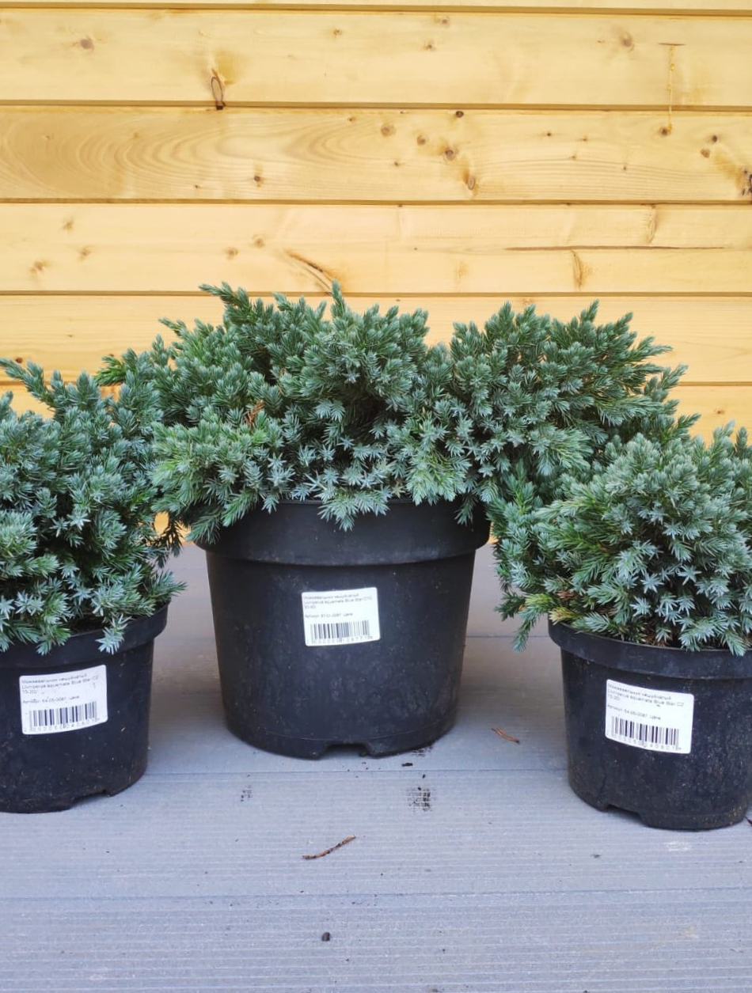
Качество
Проверенные поставщики
Отбор
Уход
06

Slide 7
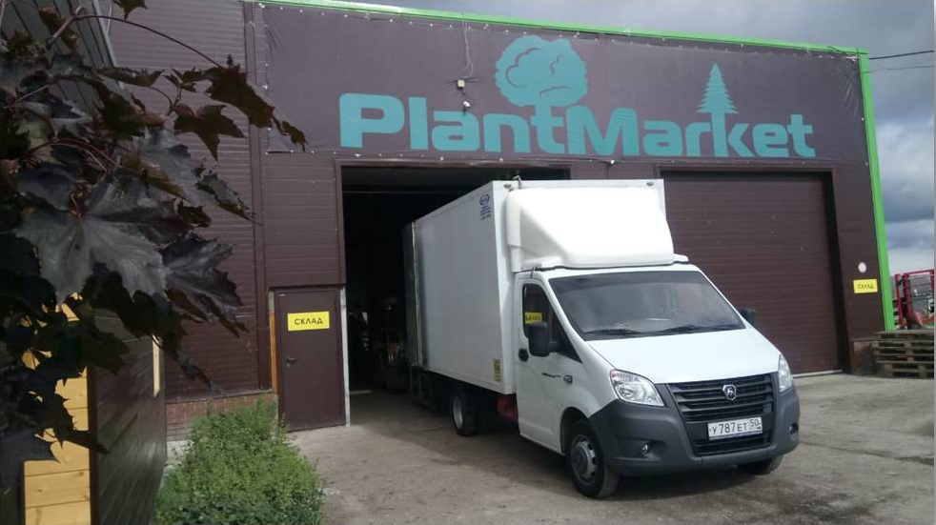
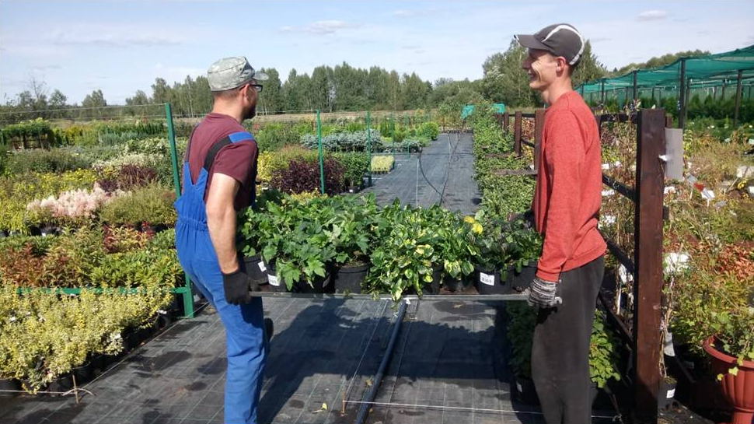
Сервис
Все товары в одном месте
Персональный менеджер
Оперативная обработка заказа
Фото и видео растений по запросу
Удобный прайс и форма заказа
Быстрая доставка
Подрядные работы
Поддержка молодых дизайнеров
07

Slide 8
Цены
08
Другая компания
Зарабатываете оптовую скидку, покупая товар на определенную сумму
Оптовая скидка при первом же обращении

Slide 9
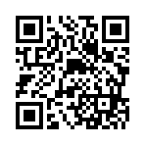
09
Будем рады
сотрудничеству
8 (499) 577-01-86

